Slide 2
Đọc

Slide 4
Cũng gọi là cánh như chim
Những ngày lặng gió nằm im khoang thuyền
Chờ cơn gió lộng kéo lên
Đưa thuyền rời bến tới miền khơi xa
Là cái gì?
CÁNH BUỒM

Slide 5
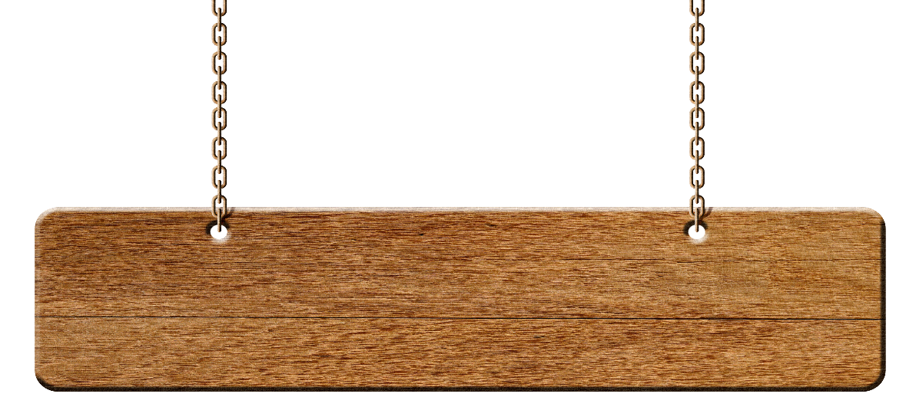

Slide 6
Phía sau làng tôi có một con sông lớn chảy qua. Bốn mùa sông đầy nước. Tôi yêu con sông vì nhiều lẽ, trong đó có một hình ảnh tôi cho là đẹp nhất – đó là những cánh buồm.
Ngày lại ngày, cánh buồm đi như rong chơi nhưng thực ra nó đang đẩy thuyền đi. Những buổi nắng đẹp, trời trong, những cánh buồm xuôi ngược giữa dòng sông phẳng lặng. Có cánh màu nâu như màu áo của mẹ tôi. Có cánh màu trắng như màu áo của chị tôi. Có cánh màu xám bạc như màu áo bố tôi đã suốt ngày lam lũ trên cánh đồng.
Gặp khi dông bão, dòng sông cuồn cuộn nổi sóng, những con thuyền phải ghé vào bến. Buồm được hạ xuống. Những cánh buồm cuộn tròn nằm trên mui thuyền. Không hiểu lúc ấy cánh buồm suy nghĩ gì trong khi gió ra sức gào thét và mưa tuôn như trút.

Slide 7
Những ngày lộng gió, từ bờ tre làng, tôi nhìn thấy những cánh buồm căng phồng như ngực người khổng lồ đẩy thuyền đi đến chốn, về đến nơi, mọi ngả mọi miền, cần cù nhẫn nại, suốt năm suốt tháng, bất kể ngày đêm.
Những cánh buồm chung thuỷ cùng con người vượt qua bao nhiêu sóng nước, thời gian. Đến nay, con người đã có những con tàu to lớn vượt biển khơi, nhưng những cánh buồm vẫn sống mãi cùng sông nước và con người.
(Theo Băng Sơn)

Slide 8
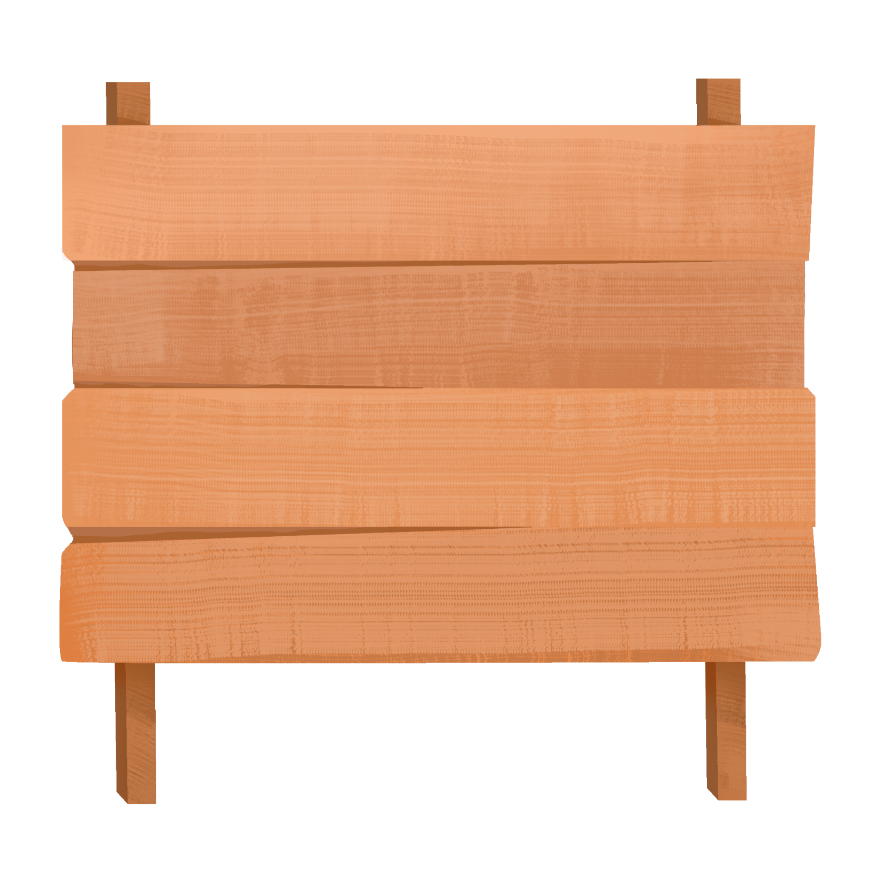

Slide 9
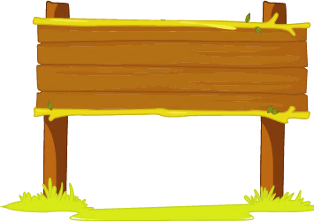
Đoạn 1: Từ đầu… đó là những cánh buồm
Đoạn 2: Tiếp… cánh đồng
Đoạn 3: Tiếp … mưa tuôn như trút
Đoạn 4: Tiếp … bất kể ngày đêm
Đoạn 5: Còn lại

Slide 10
Phía sau làng tôi có một con sông lớn chảy qua. Bốn mùa sông đầy nước. Tôi yêu con sông vì nhiều lẽ, trong đó có một hình ảnh tôi cho là đẹp nhất – đó là những cánh buồm.
Ngày lại ngày, cánh buồm đi như rong chơi nhưng thực ra nó đang đẩy thuyền đi. Những buổi nắng đẹp, trời trong, những cánh buồm xuôi ngược giữa dòng sông phẳng lặng. Có cánh màu nâu như màu áo của mẹ tôi. Có cánh màu trắng như màu áo của chị tôi. Có cánh màu xám bạc như màu áo bố tôi đã suốt ngày lam lũ trên cánh đồng.
Gặp khi dông bão, dòng sông cuồn cuộn nổi sóng, những con thuyền phải ghé vào bến. Buồm được hạ xuống. Những cánh buồm cuộn tròn nằm trên mui thuyền. Không hiểu lúc ấy cánh buồm suy nghĩ gì trong khi gió ra sức gào thét và mưa tuôn như trút.

Slide 11
Những ngày lộng gió, từ bờ tre làng, tôi nhìn thấy những cánh buồm căng phồng như ngực người khổng lồ đẩy thuyền đi đến chốn, về đến nơi, mọi ngả mọi miền, cần cù nhẫn nại, suốt năm suốt tháng, bất kể ngày đêm.
Những cánh buồm chung thuỷ cùng con người vượt qua bao nhiêu sóng nước, thời gian. Đến nay, con người đã có những con tàu to lớn vượt biển khơi, nhưng những cánh buồm vẫn sống mãi cùng sông nước và con người.
(Theo Băng Sơn)

Slide 12
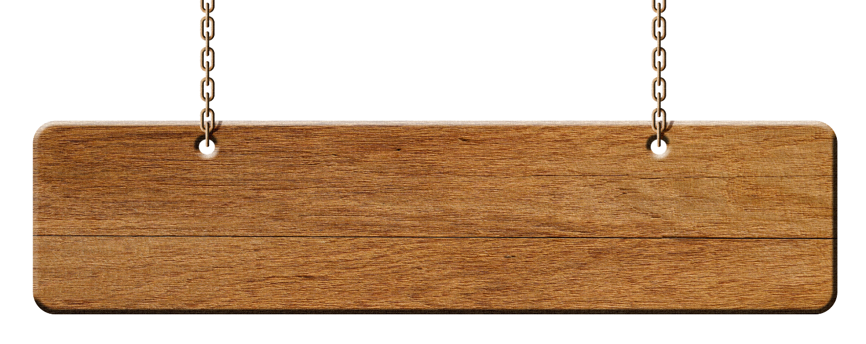
tuôn
trút
nhẫn nại

Slide 13
Những ngày lộng gió,/ từ bờ tre làng,/ tôi nhìn thấy những cánh buồm căng phồng như ngực người khổng lồ / đẩy thuyền đi đến chốn,/ về đến nơi,/ mọi ngả mọi miền,/ cần cù nhẫn nại,/ suốt năm suốt tháng,/ bất kể ngày đêm.//

Slide 14
Phía sau làng tôi có một con sông lớn chảy qua. Bốn mùa sông đầy nước. Tôi yêu con sông vì nhiều lẽ, trong đó có một hình ảnh tôi cho là đẹp nhất – đó là những cánh buồm.
Ngày lại ngày, cánh buồm đi như rong chơi nhưng thực ra nó đang đẩy thuyền đi. Những buổi nắng đẹp, trời trong, những cánh buồm xuôi ngược giữa dòng sông phẳng lặng. Có cánh màu nâu như màu áo của mẹ tôi. Có cánh màu trắng như màu áo của chị tôi. Có cánh màu xám bạc như màu áo bố tôi đã suốt ngày lam lũ trên cánh đồng.
Gặp khi dông bão, dòng sông cuồn cuộn nổi sóng, những con thuyền phải ghé vào bến. Buồm được hạ xuống. Những cánh buồm cuộn tròn nằm trên mui thuyền. Không hiểu lúc ấy cánh buồm suy nghĩ gì trong khi gió ra sức gào thét và mưa tuôn như trút.

Slide 15
Những ngày lộng gió, từ bờ tre làng, tôi nhìn thấy những cánh buồm căng phồng như ngực người khổng lồ đẩy thuyền đi đến chốn, về đến nơi, mọi ngả mọi miền, cần cù nhẫn nại, suốt năm suốt tháng, bất kể ngày đêm.
Những cánh buồm chung thuỷ cùng con người vượt qua bao nhiêu sóng nước, thời gian. Đến nay, con người đã có những con tàu to lớn vượt biển khơi, nhưng những cánh buồm vẫn sống mãi cùng sông nước và con người.
(Theo Băng Sơn)

Slide 16
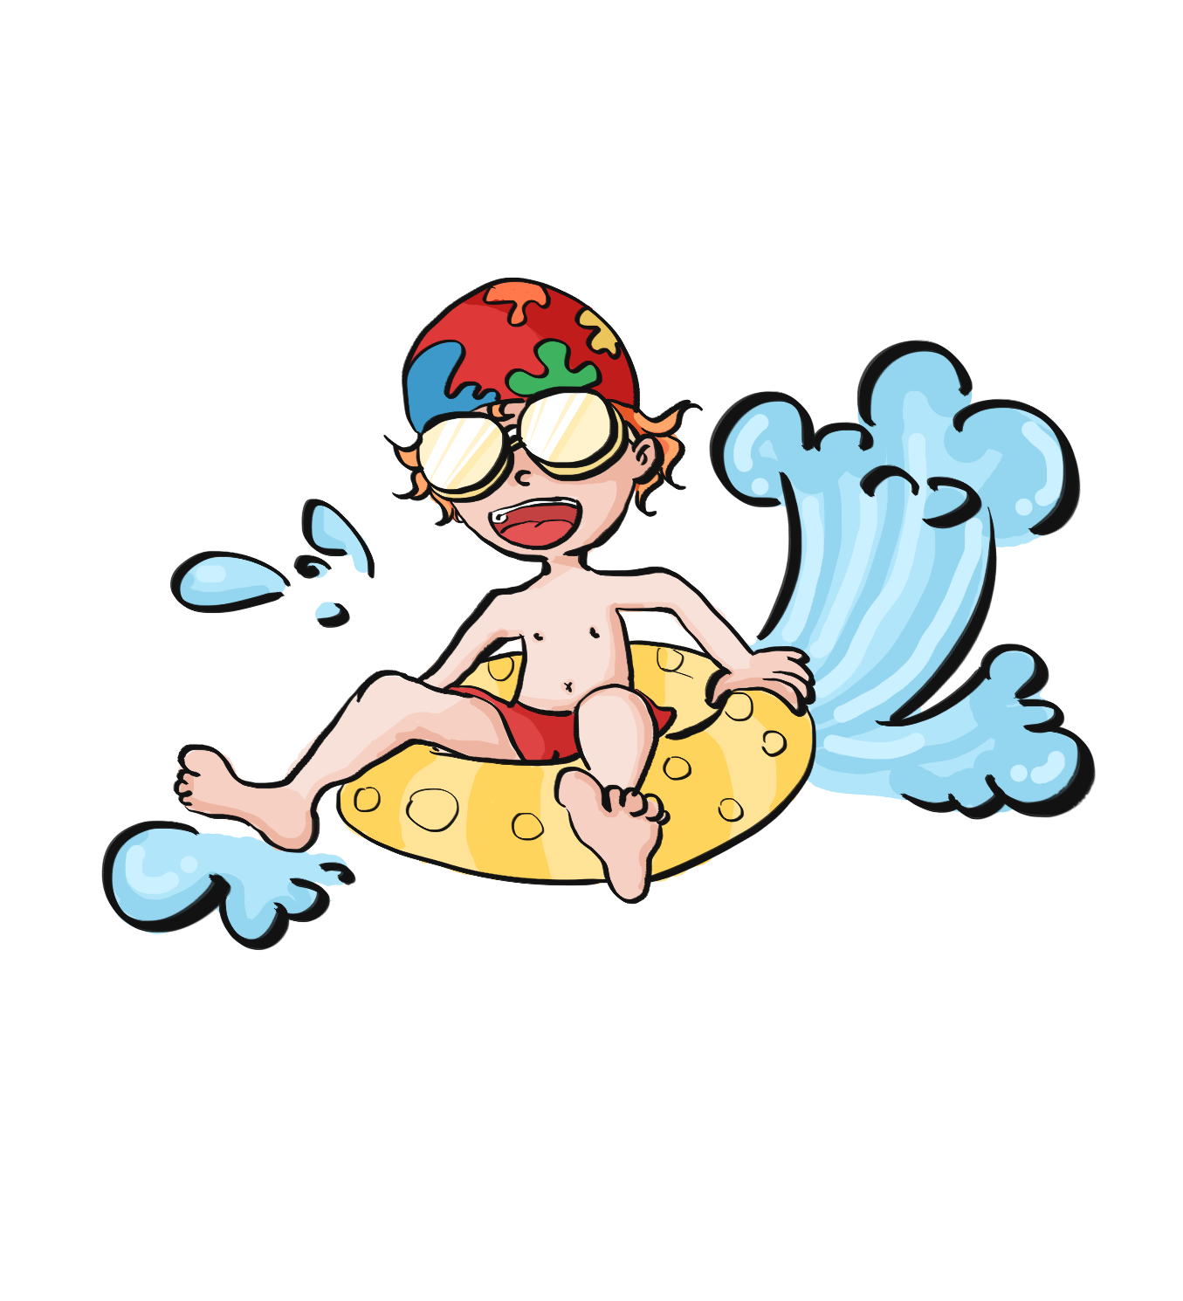
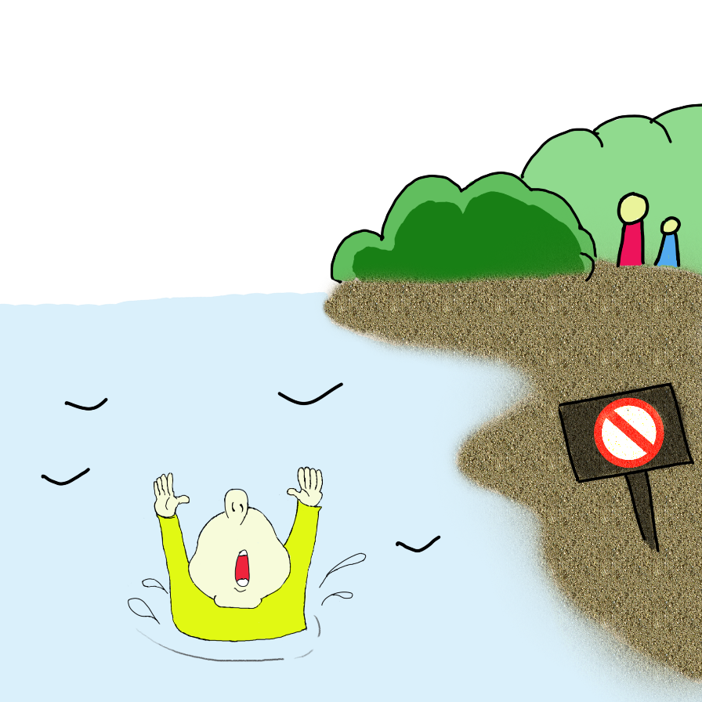

Slide 17
Hình ảnh nào được tác giả cho là đẹp nhất khi nghĩ về làng quê của mình là: những cánh buồm.
Câu 1: Hình ảnh nào được tác giả cho là đẹp nhất khi nghĩ về làng quê của mình?

Slide 18
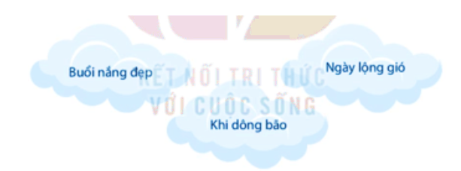
Câu 2: Cánh buồm được miêu tả thế nào vào mỗi thời điểm:

Slide 19
Buổi nắng đẹp: những cánh buồn xuôi ngược giữa dòng sông phẳng lặng. Có cánh màu nâu như màu áo của mẹ. Có cánh màu trắng như màu áo của chị. Có cánh màu xám bạc như màu áo bố.
Ngày lộng gió: những cánh buồm cuộn tròn nằm trên mui thuyền.
Khi giông bão: những cánh buồm căng lồng ngực người khổng lồ đẩy thuyền đi đến chốn,về đến nơi, mọi ngả mọi miền, cần cù nhẫn nại.
Câu 2: Cánh buồm được miêu tả thế nào vào mỗi thời điểm:

Slide 20
Câu 3: Em thích cách tả cánh buồm vào thời điểm nào? Vì sao?
Em thích cách tả cánh buồm vào buổi nắng đẹp vì cách tả ấy cho thấy cánh buồm rất sinh động với nhiều màu sắc và sắc thái khác nhau.

Slide 21
A. Vẻ đẹp của những dòng sông quê hương.
B. Vẻ đẹp của những cánh buồm trên dòng sông quê hương.
C. Vẻ đẹp của những con tàu vượt biển khơi.
D. Vẻ đẹp của những người lao động cần cù, chăm chỉ.
Câu 4: Ý nào nêu đúng nhất về nội dung bài đọc?

Slide 22
Câu 5: Nói 2-3 câu về cảnh vật nơi mà em yêu thích?
Quê hương em không đẹp nên thơ nhưng em vẫn tự hào mà nói rằng được thả diều mỗi chiều trên đê quả là tuyệt. Những tia nắng cuối cùng trong ngày còn sót lại cũng là lúc lũ trẻ chúng em kéo nhau ra bãi cát chân đê chơi. Từng làn gió mát phả trong không khí đưa những chiếc diều bay xa và bay cao như ước mơ tuổi thơ của chúng em cũng được chấp cánh.

Slide 23
Văn bản đề cập đến vẻ đẹp của những cánh buồm trên dòng sông quê hương. Vào mỗi thời điểm, cánh buồm lại có một vẻ đẹp khác nhau. Những cánh buồm vẫn luôn gắn bó và sống mãi cùng sông nước, con người.

Slide 24
Luyện đọc lại
Phía sau làng tôi có một con sông lớn chảy qua. Bốn mùa sông đầy nước. Tôi yêu con sông vì nhiều lẽ, trong đó có một hình ảnh tôi cho là đẹp nhất – đó là những cánh buồm.
Ngày lại ngày, cánh buồm đi như rong chơi nhưng thực ra nó đang đẩy thuyền đi. Những buổi nắng đẹp, trời trong, những cánh buồm xuôi ngược giữa dòng sông phẳng lặng. Có cánh màu nâu như màu áo của mẹ tôi. Có cánh màu trắng như màu áo của chị tôi. Có cánh màu xám bạc như màu áo bố tôi đã suốt ngày lam lũ trên cánh đồng.
Gặp khi dông bão, dòng sông cuồn cuộn nổi sóng, những con thuyền phải ghé vào bến. Buồm được hạ xuống. Những cánh buồm cuộn tròn nằm trên mui thuyền. Không hiểu lúc ấy cánh buồm suy nghĩ gì trong khi gió ra sức gào thét và mưa tuôn như trút.

Slide 25
Những ngày lộng gió, từ bờ tre làng, tôi nhìn thấy những cánh buồm căng phồng như ngực người khổng lồ đẩy thuyền đi đến chốn, về đến nơi, mọi ngả mọi miền, cần cù nhẫn nại, suốt năm suốt tháng, bất kể ngày đêm.
Những cánh buồm chung thuỷ cùng con người vượt qua bao nhiêu sóng nước, thời gian. Đến nay, con người đã có những con tàu to lớn vượt biển khơi, nhưng những cánh buồm vẫn sống mãi cùng sông nước và con người.
(Theo Băng Sơn)

